Slide 1
Svetsning och PED

Slide 2
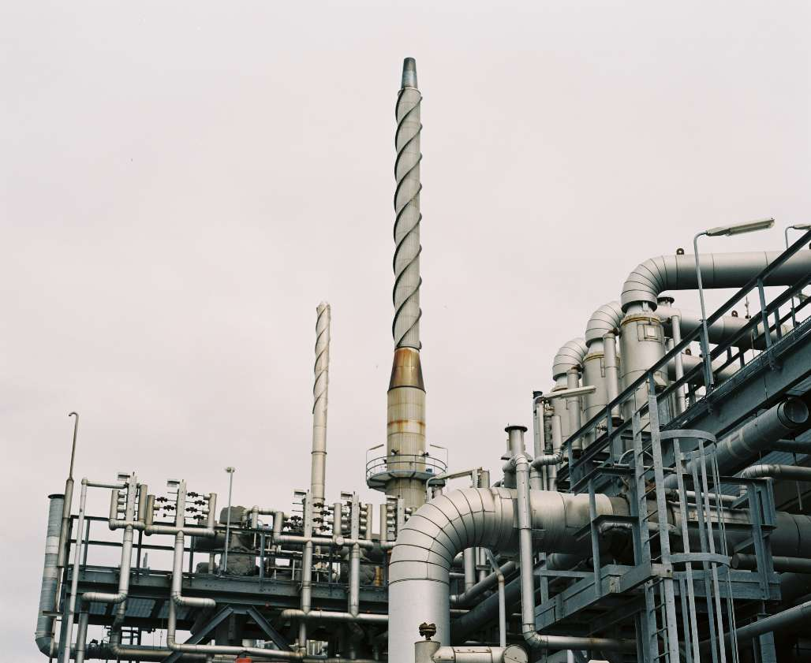
Vad handlar det här om?

Slide 3
Pressure Equipment Directive
Vad är det?
Ett direktiv ifrån EU.
Handlar om nytillverkning av tryckkärl och rörledningar designade för ett tryck högre än 0,5 bar(ö).
Gäller i alla EU:s länder (och några fler)
Har funnits ett direktiv sedan 1999, men det kom ett uppdaterat 2016.
Implementerades ( = gjordes gällande ) i alla EU:s länder samtidigt.
I Sverige är den implementerad genom en föreskrift som heter AFS 2016:1.

Slide 4
Har Sverige hittat på tillägg till PED?
Nej, i grunden är det så att de olika länderna i EU inte får hitta på egna tillägg.
Idén med EU är ju fri handel över gränser.
Det finns dock några punkter där varje land får bestämma själva, t ex får man bestämma vilket språk driftinstruktionen ska vara skriven på. Vi i Sverige vill ju inte gärna ha en instruktion på grekiska. έξοδος

Slide 5
Måste man följa PED?
Ja, om produkten som tillverkas faller inom PED:s ramar så måste man uppfylla PED.
För varje tryckkärl eller rörledning måste det finnas en tillverkare som tar tillverkaransvaret.
Det kan endast finnas en tillverkare för varje produkt.
När produkten är färdig ska den CE-märkas och det ska skrivas en försäkran om överensstämmelse.

Slide 6
Tillverkare, det är väl de som svetsar?
Nej, så lätt är det inte.
Om man tillverkare tryckkärl är det oftast ett företag gör alla steg i tillverkningen, alltså ritar, räknar, samt svetsar ihop tryckkärlet.
Om man bygger rörledningar t ex ute på processindustrin är det oftast så att anläggningsägaren beställer, en konsultfirma ritar och räknar och en svetsfirma svetsar ihop det hela.
Det är dock bara en av dessa tre som tar på sig tillverkaransvaret. Det är oftast inte den svetsande firman. Man måste göra upp från början vem som är tillverkare, de övriga är underleverantörer.

Slide 7
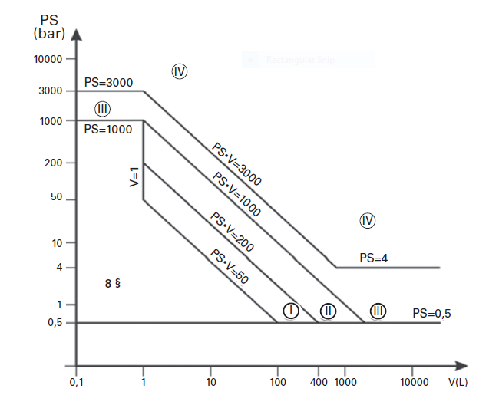
Vad står det i PED?
Mycket förenklat så är det så här:
Tre huvuddelar: 1. Inklassning i riskkategori 2. Tekniska krav 3. Krav på dokumentation och eventuell tredjepartskontroll
Man delar in i riskkategorier, utifrån dessa kan man sedan hitta de tekniska kraven och omfattningen av krav på tredjepartskontroll.

Slide 8
Tekniska krav i PED (AFS 2016:1)
De tekniska kraven finns i ”Bilaga 1”
Det är ungefär en sida som handlar om svetsning.
Föreskriftens ord för detta är ”Permanenta förband”

Slide 9
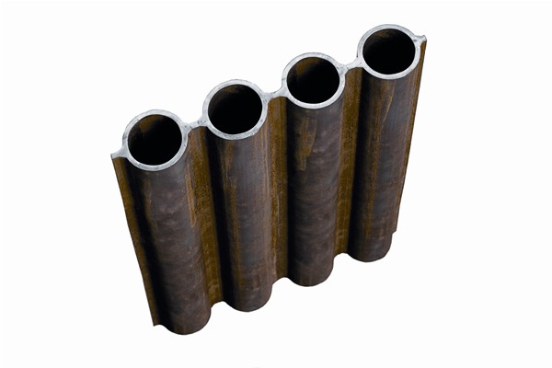
Så här står det i föreskriften
3.1.2 Permanenta förband
Permanenta förband och anslutande zoner ska vara fria från sådana ytfel och inre fel som kan påverka den tryckbärande anordningens säkerhet.
Egenskaperna hos permanenta förband ska motsvara de specificerade minimiegenskaperna hos de material som ska sammanfogas, såvida inte andra relevanta värden på samma egenskaper uttryckligen tagits i beaktande
vid konstruktionsberäkningarna.

Slide 10
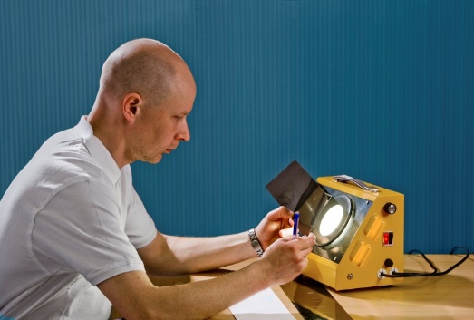
Mer ur förskriften
För tryckbärande anordningar ska de permanenta förbanden hos delar som bidrar till anordningens hållfasthet och de delar som är direkt fästade på anordningen, utföras av personal med erforderlig kompetens och i enlighet med tekniskt korrekta metoder.
Metoderna och personalen ska vad gäller tryckbärande anordningar i kategorierna II, III och IV godkännas av ett kompetent tredjepartsorgan som efter tillverkarens val kan vara
– ett anmält organ, eller
– ett erkänt tredjepartsorgan.
För att kunna lämna dessa godkännanden ska organet utföra eller låta utföra de undersökningar och provningar som anges i relevanta harmoniserade standarder eller likvärdiga undersökningar och provningar.

Slide 11
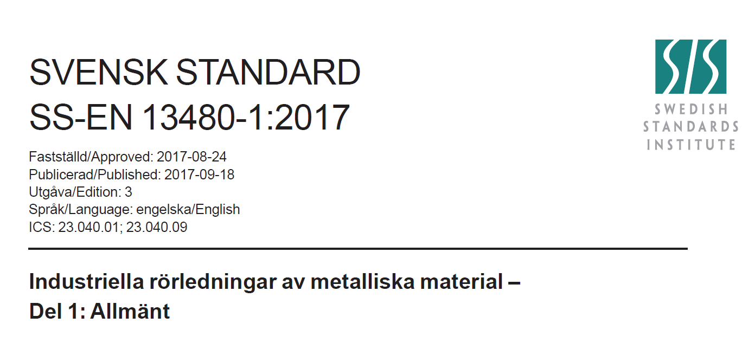
Hur uppfyller man de tekniska kraven i PED?
PED (AFS 2016:1) är en tunn liten skrift.
Den gäller både för en liten rörledning och för en 30 m hög reaktor.
Det säger sig själv att föreskriften är ganska generell.
För att man ska veta hur man uppfyller kraven finns det harmoniserade produktstandarder.

Slide 12
Vadå harmoniserad?
Det finns ett antal standarder som är gjorda för att uppfylla kraven i PED.
Dessa standarder måste först bli ”välsignade i EU” innan de anses uppfylla kraven i PED.
Det räcker absolut inte att man hittar en standard heter EN XXXX. Det finns inget som säger att den är harmoniserad.
UTTDRAG UR AFS 2016:1: 13 § Tryckbärande anordningar och aggregat enligt 6–7 §§ som överensstämmer med de harmoniserade standarder eller delar av dem till vilka hänvisningar har offentliggjorts i Europeiska unionens officiella tidning ska presumeras överensstämma med de väsentliga säkerhetskrav i bilaga 1 som omfattas av dessa standarder eller delar av dem.

Slide 13
Föreskrift, produktstandard, stödjande standard
PED
Produktstandard Produktstandard EN 13480 (rörledningar) EN 13445 ( tryckkärl )
Stödjande standarder ang. Material Svetsning OFP

Slide 14
Innan vi slutar!
Observera att både EN 13480 och EN 13345 hänvisar till EN 3834-3 *
Det står dock inte att man måste vara certifierad mot den, endast att man ska uppfylla kraven i den.
Svetsverksamheten ska minst uppfylla kraven i EN ISO 3834-3:2005.
* Kvalitetskrav för smältsvetsning av metalliska material – Del 3: Normala kvalitetskrav

Slide 15
Sammanfattningsvis
Det finns ett direktiv som heter Pressure Equipment Directive, PED
Det är implementerat i Sverige genom AFS 2016:1.
Det är det företag som tar på sig tillverkaransvaret som ska CE-märka produkten och se till att den uppfyller direktivets krav.
Det är inte valfritt om man ska uppfylla det eller ej. I princip gäller det så snart man har ett tryck över 0,5 bar. Det finns undantag som vi ej tagit upp här.
Föreskriften uppfylls lämpligen genom att man tillämpar en harmoniserad produktstandard.
Det finns också harmoniserade stödjande standarder som produktstandarderna hänvisar till. Dessa kan t ex gälla material eller svetsning.

Slide 16
Men så här lätt var det ju inte riktigt ☹
Så som jag beskrivit det ovan är det tänkt att det ska fungera.
Verkligheten är just nu inte så här.
För tillfället finns det ingen harmoniserad standard för prövning av svetsare.
Förut fanns EN 287-1 med i Official Journal. Det gör den inte längre. Det hade ju varit enkelt om den ersatts av EN 9606-1. Det har den inte.
I avsaknad av harmoniserad standard tillämpar man idag normalt EN 9606-1. För den intresserade finns det en guideline till PED som heter F06 där detta hanteras.

Slide 17
Tack för mig
Kiwa Inspecta
Christina ”Cia” Persson

